Slide 1
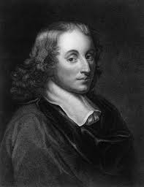
Blaise Pascal

Slide 2
Blaise Pascal
(19.6.1623. – 19.8.1662.g.Pariz)
B.Pascal je bio filozof, matematičar i fizičar.
Prvo svoje djelo je napisao sa samo 16 godina, a zove se Pascalov teorem (Pascalov zakon).
Sa 19 godina napravio je mehanički stroj koji se zove Pascalina.
Po njemu nosi ime mjerna jedinica za tlak paskal (Pa)

Slide 3
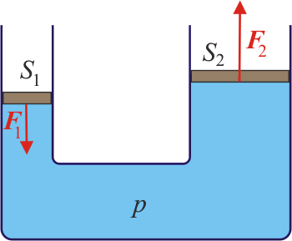
Pascalov zakon
U tekućini koja se nalazi u zatvorenoj posudi, vanjski tlak širi se jednako na sve strane, tj. čestice tekućine prenose tlak u svim pravcima jednako.

Slide 4
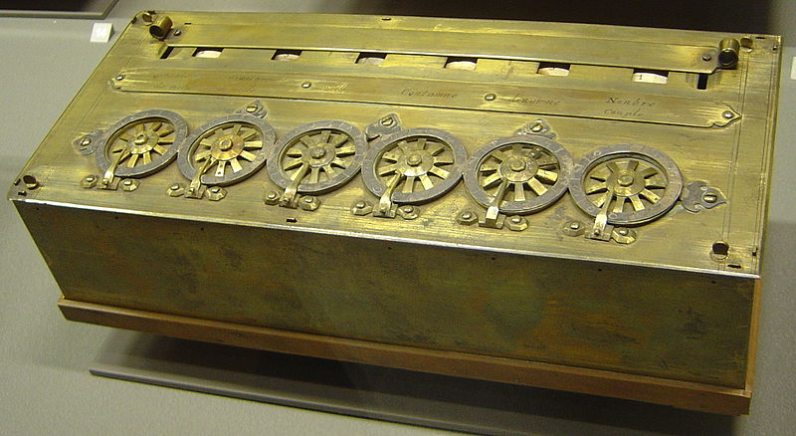
Pascalina
Pascalina je mehanički stroj koji je mogao
zbrarajati i oduzimati velike brojeve.
Mogla je raditi s brojevima do 9 999 999.
Pascal je Pascalinu napravio 1642.g.
Pascalina

Slide 5
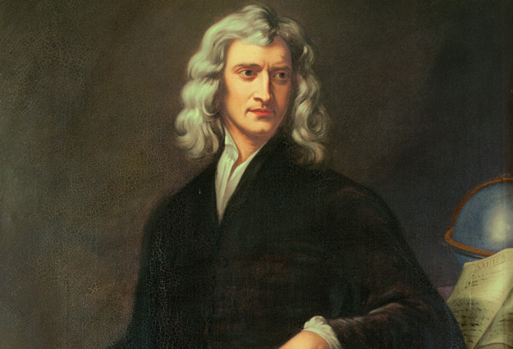
Isaac newton

Slide 6
Isaac newton
(4.1.1643. – 31.3.1728.g London)
Bio je fizičar, matematičar, astronom, jedan od
najvećih prirodnih znastvenika u povijesti.
Otkrio je zakon gravitacije i izumio prvi teleskop – reflektor (1668.g.).
Po njemu ime nosi mjerna jedinica za silu - njutn (N).

Slide 7
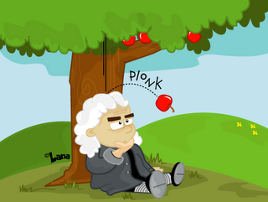
Zakon gravitacije
Newton je 1666.g. vidio kako jabuka pada na tlo, pitao se je li sila koje utječe na predmete što padaju ista koja zadržava Mjesec u njegovoj putanji. Trebalo mu je mnogo godina da dokaže tu smionu zamisao. Ustvrdio je da zakon o gravitaciji vrijedi u cijelome svemiru.

Slide 8
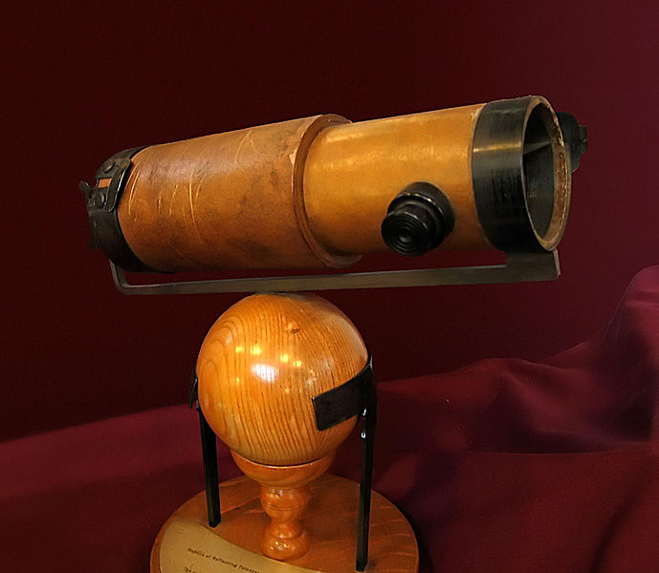
Teleskop - reflektor
Isaac Newton je 1668. godine napravio prvi teleskop sa zrcalom.
Takav tip teleskopa i u današnje vrijeme nosi njegovo ime - Newtonov teleskop.

Slide 9
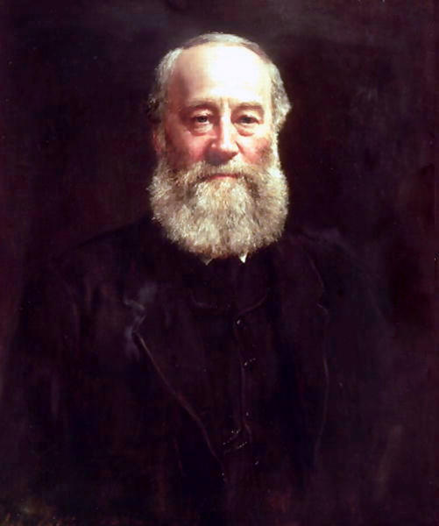
James Prescott Joule

Slide 10
James Prescott Joule
( 24.12.1818.g. – 11.10.1889.g. u Salfordu)
Bio je engleski fizičar, studirao je sa poznatim
kemičarom Johnom Daltonom ( 1835.g.).
Po njemu se zove mjerna jedinica za rad džul (J)

Slide 11
Jouleov uređaj
Jedan od njegovih najpoznatijih pokusa, koji se danas naziva "Jouleov uređaj" sastojao se od utega spojenog sa niti koja je na drugom kraju spojena sa lopaticama uronjenim u spremnik sa vodom tako da rotiraju. Pod utjecajem tereta koji povlači nit dolazi do rotacije lopatica unutar spremnika. Tako se gravitacijska potencijalna energija tereta pretvara u kinetičku energiju rotacije, te temperatura vode raste zbog trenja. Tako je izmjerio mehanički ekvivalent topline.

Slide 12
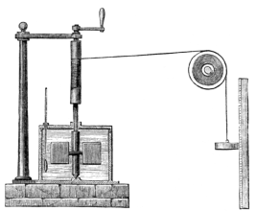
Jouleov uređaj

Slide 14
izvori
Wikipedija
Knjiga iz fizike
Google

